Slide 1
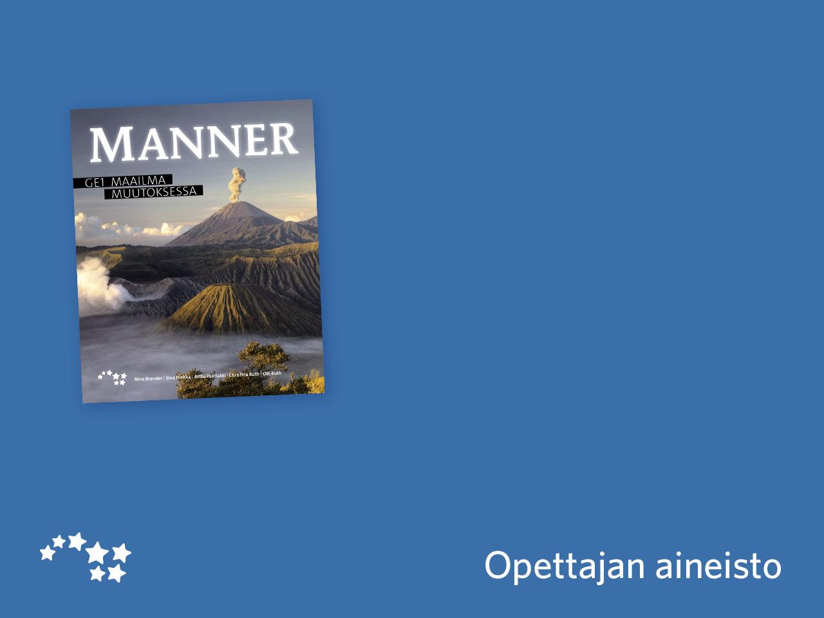
Luku 19
Riskit ja mahdollisuudet

Slide 2
Sisällys
Eurooppa
Pohjois-Amerikka
Etelä-Amerikka
Afrikka
Australia ja Tyynimeri
Venäjä ja IVY-maat
Itä-Aasia
Etelä- ja Kaakkois-Aasia
Napa-alueet

Slide 3
Eurooppa
Maanjäristykset ja tulivuoritoiminta ovat tavallisia Etelä-Euroopassa.
Islannin sijainti litosfäärilaattojen loittonemisvyöhykkeellä aiheuttaa vulkaanisen riskin koko Eurooppaan.
Myrskyt, tulvat, kuivuus ja metsäpalot voivat aiheuttaa tuhoja kaikkialla Euroopassa.
Monet Euroopan valtiot ovat hyvinvointivaltioita, mutta toisaalta sosiaalinen segregaatio, siirtolaisuus ja vanheneva väestö tuovat haasteita Euroopalle.

Slide 4
Pohjois-Amerikka
Maanjäristysriski on suuri Kaliforniassa Los Angelesin alueella ja San Andreasin siirroksessa.
Hurrikaanit, tornadot, kuivuus, metsäpalot, tulvat ja jäätävät sateet aiheuttavat vuosittain ongelmia.
Yhdysvallat ja Kanada ovat rikkaita hyvinvointivaltioita, mutta ympäristöongelmat, terrorismi, tekniset uhat, siirtolaisuus ja köyhyys ovat silti arkipäiväisiä ongelmia alueella.

Slide 5
Etelä-Amerikka
Maanjäristykset ja tulivuoritoiminta ovat tavallisia Etelä-Amerikan länsirannikolla Nazca-laatan ja Etelä-Amerikan laatan alityöntövyöhykkeessä.
Rankkasateet, tulvat ja maanvieremät, ENSO-ilmiö sekä Amazonin sademetsien hakkuut ja eroosio aiheuttavat monia ongelmia alueella.
Talouskasvu on tuonut vaurautta ja väestönkasvu on hidastunut osassa valtioista.
Kaupungistuminen, favelat (slummit) ja eriarvoistuminen ovat kuitenkin lisääntyneet.

Slide 6
Afrikka
Maanjäristykset ja vulkanismi ovat tyypillisiä riskejä Itä-Afrikan hautavajoamassa, voimakkaat myrskyt ja rajut ukkoskuurot päiväntasaajan seudulla.
Kuivuus, eroosio ja aavikoituminen koettelevat Sahelin aluetta.
Väestönkasvu, köyhyys sekä puhtaan veden ja ruoan puute ovat edelleen suuria ongelmia joillakin alueilla.
Monissa Afrikan valtioissa on tapahtunut myönteistä kehitystä, talouskasvua ja köyhyyden vähenemistä viime vuosikymmenen aikana.

Slide 7
Australia ja Tyynimeri
Trooppiset syklonit, tulvat sekä kuivuuskaudet ja metsäpalot aiheuttavat riskejä Australian itärannikolla
Otsonikato merkittävä uhka Australiassa.
Riskejä ovat myös kaivostoiminnan ja merikuljetusten lisääntyminen Suuren Valliriutan alueella.
Ilmastonmuutoksen aiheuttama merenpinnan nousu pienissä saarivaltioissa.
Australia ja Uusi-Seelanti ovat hyvinvointivaltioita ja Tyynenmeren pienet saaret ovat köyhiä ja kehittyviä valtioita: molemmissa matkailu ja turismi ovat tärkeitä elinkeinoja.

Slide 8
Venäjä ja IVY-maat
Maanjäristykset Keski-Aasiassa ja vulkanismi idässä, (Kamtšatkan niemimaalla) aiheuttavat riskejä alueella.
Ikiroudan sulaminen ja pohjoisten jokien suurtulvat keväisin ovat Venäjän pohjoisosien ongelmia.
Metsäpalot, kaivostoiminnan ja tehomaatalouden ympäristövaikutukset sekä väestön ikääntyminen tuovat ongelmia myös tulevaisuudessa.
Monipuoliset luonnonvarat, koskemattomat ikimetsät sekä rikas kulttuuriperintö ovat alueiden valtioiden vahvuuksia.

Slide 9
Itä-Aasia
Euraasian, Filippiinien ja Tyynenmeren mannerlaattojen törmäysvyöhykkeellä sijaitseva alue on erittäin altis seismisille ja vulkaanisille riskeille.
Taifuunit, tulvat ja maanvieremät ovat tavallisia alueella.
Suuri väestömäärä ja elintason nousu aiheuttavat ympäristöongelmia ja muutoksia ekosysteemeissä.
Ongelmiin pyritään kehittämään ratkaisuja lisäämällä mm. uusiutuvien energianlähteiden käyttöä.

Slide 10
Etelä- ja kaakkois-Aasia
Maanjäristykset ja tulivuorenpurkaukset ovat tavallisia Himalajan alueella ja Indonesian rannikkoseuduilla.
Trooppiset syklonit, monsuunisateet ja tulvat aiheuttavat ongelmia alueella.
Nopea väestönkasvu, kaupungistuminen ja yhteiskunnalliset levottomuudet ovat sosiaalisia riskejä.
Valtioiden talouskasvu ja köyhyyden väheneminen parantavat valtioiden asukkaiden elinolosuhteita.

Slide 11
Napa-alueet
Kaamos ja kylmyys, talvimyrskyt ja ilmaston lämpenemisen aiheuttama jäätiköiden sulaminen ja jäävuorien lohkeaminen ovat alueen riskejä.
Otsonikato.
Ilmansaasteiden kulkeutuminen ja rikastuminen ravintoketjussa.
Liikakalastus ja valaanpyynti aiheuttavat uhkia ekosysteemiin.
Turismi ja matkailu lisääntyvät alueella ainutlaatuisen luonnon takia.

